Slide 1
День православной книги в ЧОУ ООШ им. А. Невского
14 марта 2023

Slide 2
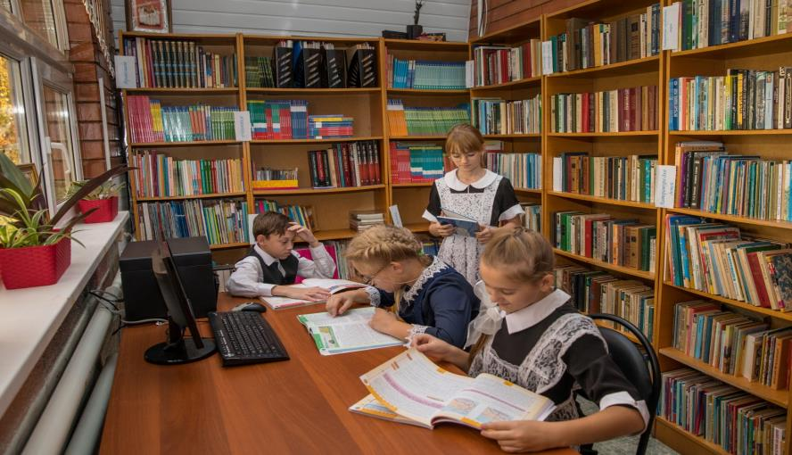
14 марта наша страна отмечает День православной книги. Первый раз этот праздник проводился в 2010 году. Он был учреждён Священным Синодом Русской православной Церкви по инициативе Патриарха Московского и всея Руси Кирилла и приурочен к дате выпуска книги Ивана Федорова «Апостол», которая считается первой печатной православной книгой на Руси. Этот праздник призывает помочь осмыслить значение книг православной тематики, прибегая к их мудрости.

Slide 3
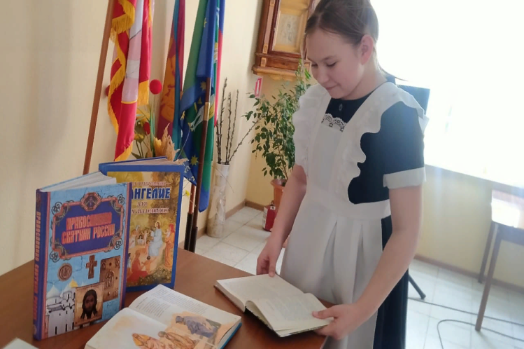
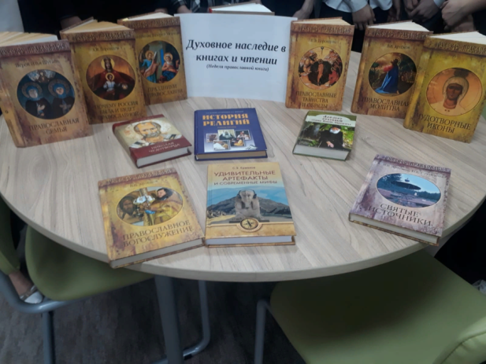
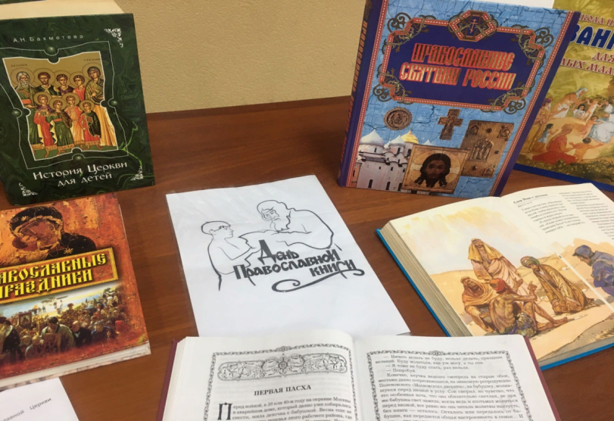
В рамках дня православной книги была
оформлена выставка «Книжный мир православия»

Slide 4
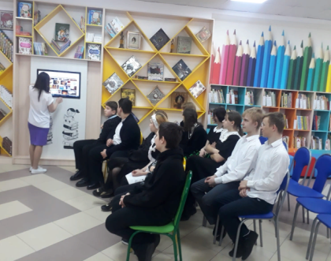
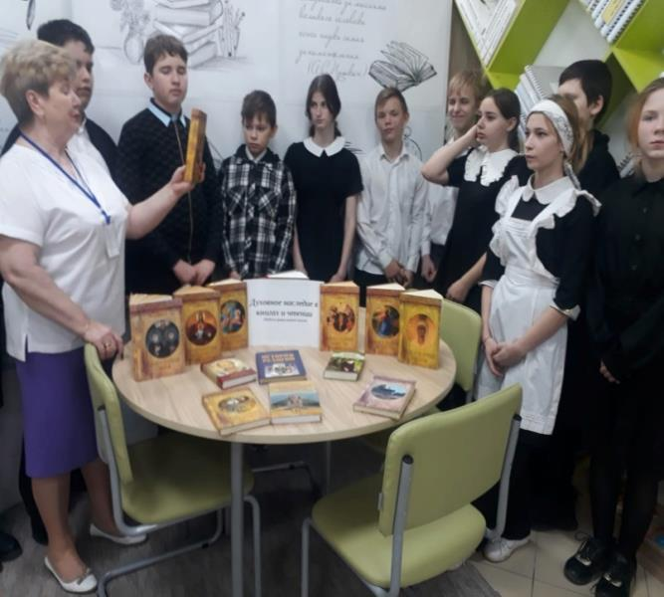
Учащиеся 7 класса посетили
МКУК "КУРГАНИНСКУЮ МЕЖПОСЕЛЕНЧЕСКУЮ
ЦЕНТРАЛИЗОВАННУЮ БИБЛИОТЕЧНУЮ СИСТЕМУ»

Slide 5
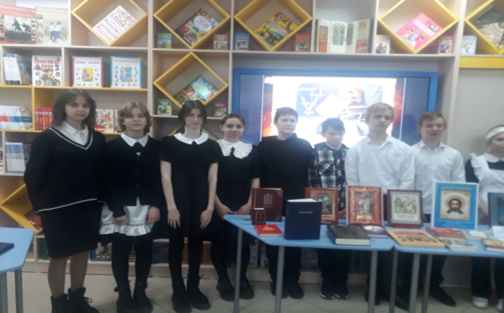
Посетив библиотеку, ребята смогли окунуться в мир
православной литературы.
Православные книги- это те книги, которые настраивают
человека на спасение души и показывают пути духовного
совершенства. Это те книги, которые учат милосердию,
состраданию и любви к Богу и ближним.

Slide 6
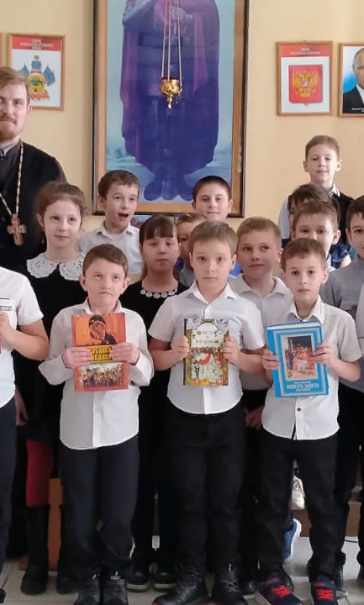
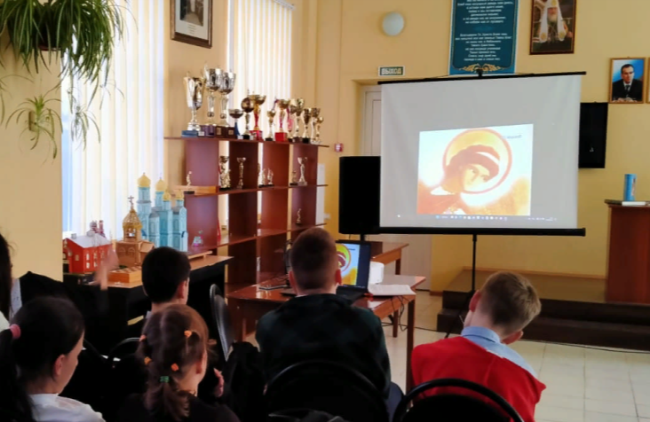
Протоирей Тарасий Конюка провел урок духовности «Есть чудо на земле с названьем дивным- книга»

